Slide 1
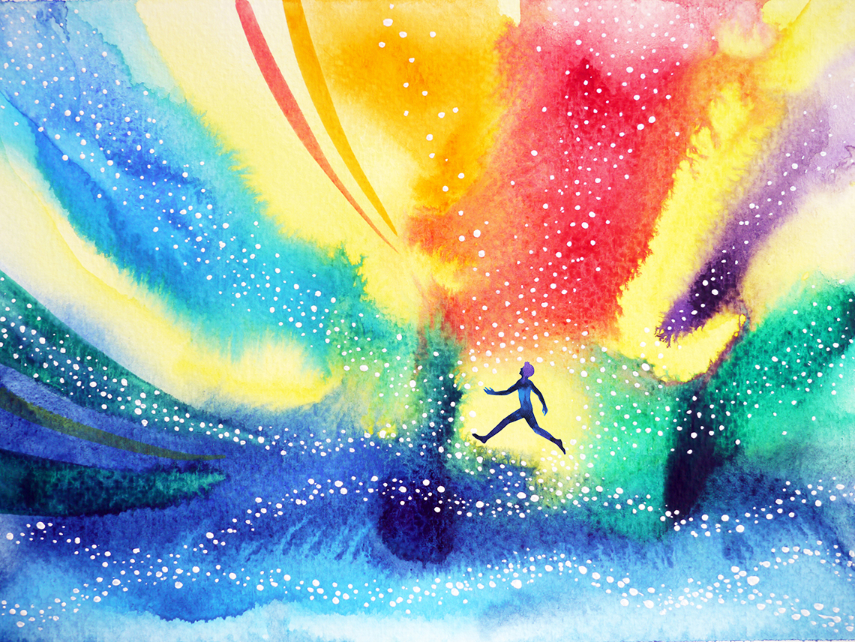
АРТ – ТЕРАПИЯ В ПСИХОЛОГИИ

Slide 2

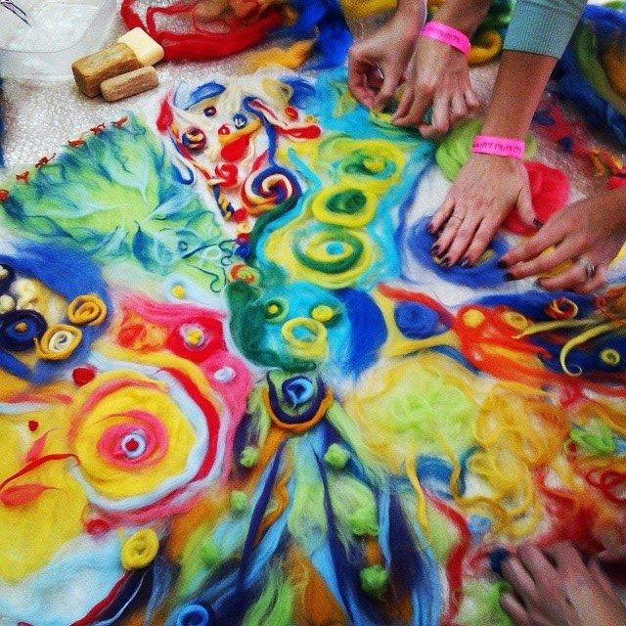
ЦЕЛИ АРТ-ТЕРАПИИ:
выражение эмоций и чувств, связанных с переживаниями своих проблем, самого себя;
активный поиск новых форм взаимодействия с миром;
подтверждение своей индивидуальности, неповторимости и значимости;
и, как следствие трех предыдущих, - повышение адаптивности в постоянно меняющемся мире (гибкости).

Slide 3
Применение арт-терапии. Польза арт-терапии. Свойства арт-терапии
Показания
внутри- и межличностные конфликты;
кризисные состояния;
экзистенциальные и возрастные кризисы;
травмы;
потери;
постстрессовые расстройства;
невротические расстройства;
психосоматические расстройства;
развитие креативности;
развитие целостности личности;
обнаружение личностных смыслов через творчество;
многое другое.

Slide 4
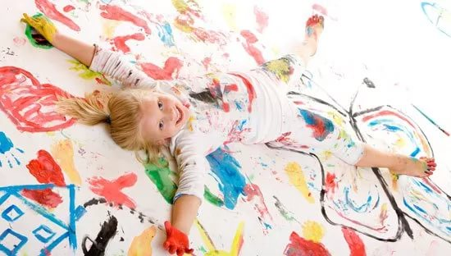
Почему арт-терапия полезна для подростков?
Расширение возможностей самовыражения.
Содействие эмоциональному исцелению.
Повышение самооценки.
Развитие навыков преодоления трудностей.
Развитие социальных навыков.

Slide 5

Изо -терапия
Изотерапия дает возможность:
выход внутренним конфликтам;
помогает понять собственные чувства
и переживания;
способствует повышению самооценки;
помогает в развитии творческих способностей.
тренировку когнитивных навыков;
выражение широкого спектра переживаний;
корригирование взаимоотношений с окружающими;
рефлексию индивидуальных потребностей (анализ собственного психического состояния; размышление полное сомнений и противоречий);
развитие коммуникативных навыков.

Slide 6
Изотерапия используется:
для психологической коррекции с невротическими, психосоматическими нарушениями у детей и подростков;
с трудностями в общении и социальной адаптации;
при внутрисемейных конфликтах.

Slide 7
Темы:
«Автобиография»
«Прошлое/настоящее/будущее»
«Моя неделя, мой день, моя жизнь»
«Космический корабль»
«Безопасные места»
«Моя карта»
«Исполнение мечты»
«Я хочу...»
«Любимая вещь»
«Мой сон»
«Я... «
«Воображаемый зверь»
«Что мне в себе нравится...»
«Мое настроение»
«Ларец счастья»
«Сундук того, что меня огорчает»
«Мой путь» (можно использовать природные материалы: шишки, песок, сухие листья, камни, воду и т. д.)

Slide 8
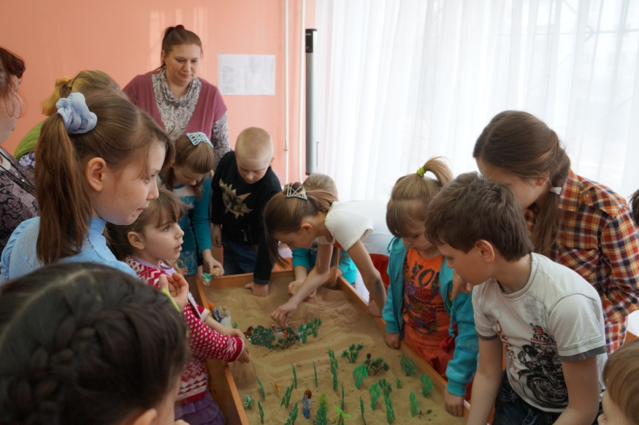
Песочная терапия
Данный метод позволяет:
Проработать психотравмирующую
ситуацию на символическом уровне.
Отреагировать негативный
эмоциональный опыт в процессе творческого самовыражения.
Изменить отношения к себе, к своему прошлому, настоящему и будущему, к значимым другим, в целом к своей судьбе.
Наладить коммуникации друг с другом.
И, конечно, тренировка мелкой моторики, раскрытие творческого потенциала, образно-логического мышления, пространственного воображения, коммуникации друг с другом.
Служит дополнением к другим методам психотерапевтической работы.

Slide 9
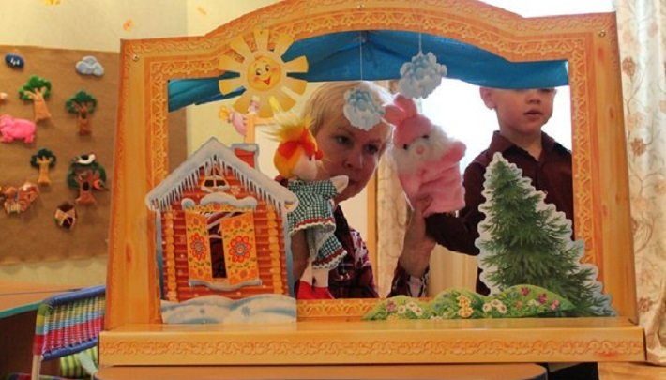
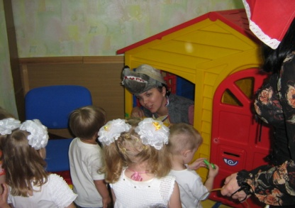
Сказкотерапия
Сказкотерапия помагает:
Развитию понимания и
чувствования друг друга;
повышение самооценки;
развитию эмпатии;
формированию позитивного отношения к себе, своей семье;
гармонизации эмоционального состояния;
отработке механизмов саморегуляции;
развитию уверенности в себе;
развитию навыков бесконфликтного общения.

Slide 10
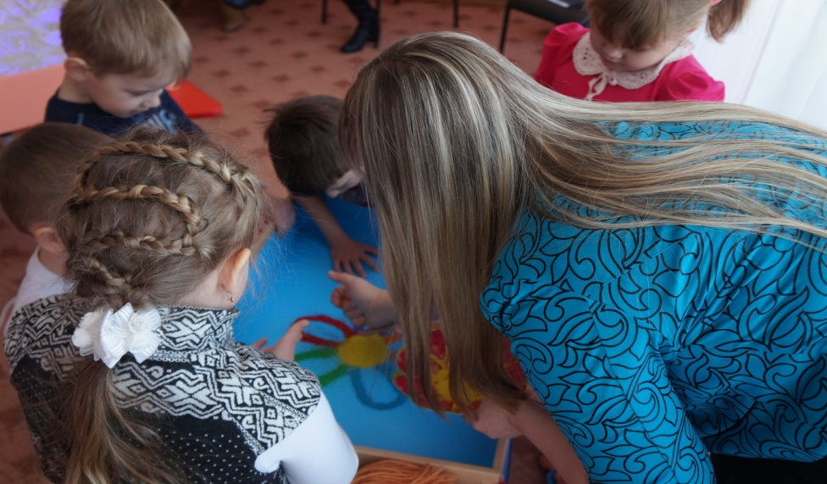
коррекции нежелательных черт характера и поведения;
обучению отреагирования эмоций в конфликте;
развитию вариативности и оригинальности мышления;
активизации познавательного интереса и мыслительного процесса.
снижение уровня тревожности и агрессивности у детей.
развитие умения преодолевать трудности и страхи.
активизация в ребенке творческого, созидающего начала, раскрытие глубин собственного
внутреннего мира, развитие
его самосознания.

Slide 11
Основные цели сказкотерапии:
Воспитательная: формирование у детей базовых понятий о добре и зле, справедливости, моральных нормах.
Коррекционная: изменение деструктивных моделей поведения (агрессия, замкнутость, импульсивность) на конструктивные.
Терапевтическая: снятие эмоционального и мышечного напряжения, преодоление страхов, тревожности, фобий.
Развивающая: развитие речи, фантазии, творческого воображения, внимания, памяти и эмоционального интеллекта.
Диагностическая: выявление причин внутренних конфликтов и психологических травм через анализ восприятия сказки.

Slide 12
Ключевые задачи сказкотерапии:
Помощь в самопознании: обучение пониманию собственных чувств, эмоций и причин поступков.
Развитие коммуникации: развитие навыков взаимодействия со сверстниками и взрослыми, умения разрешать конфликты.
Социальная адаптация: облегчение адаптационного периода в новом коллективе (детский сад, школа).
Развитие самостоятельности: обучение принятию решений и поиску выхода из сложных ситуаций через анализ действий героев.
Формирование уверенности: повышение самооценки через идентификацию с сильными и благородными сказочными персонажами.
Эмоциональное развитие: воспитание отзывчивости, способности к сопереживанию (эмпатии).

Slide 13
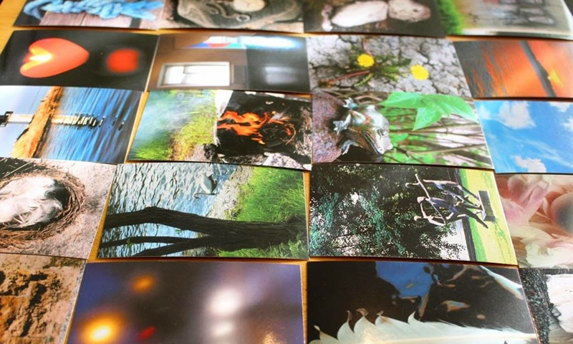
Метафорические ассоциативные карты (МАК)
Главная цель МАК — дать возможность выявить скрытые слои психики: внутренние переживания, глубинные убеждения, тревоги или ресурсы, о которых человек может даже не подозревать. Карты обладают универсальностью, позволяя каждому находить в образах что-то личное и значимое.

Slide 14
И последний совет!
Возможно, что не все получится так, как запланируете. Но помните, то, что кажется невезением, зачастую оборачивается счастливым шансом. Как сказал Далай-лама: «Если вы не получили желаемое, это может оказаться удивительной удачей!»
Желаем удачи!

